Slide 1
Литературная игра

Slide 2
Игровое поле
Третий лишний | 10 | 20 | 30 | 40 | 50
Найди слово | 10 | 20 | 30 | 40 | 50
«Заколдованное место» | 10 | 20 | 30 | 40 | 50
«Пропавшая грамота» | 10 | 20 | 30 | 40 | 50
«Ночь перед Рождеством» | 10 | 20 | 30 | 40 | 50

Slide 3
Укажите третье «лишнее слово». Ответ обоснуйте.
Баштан,
цибуля,
кавун.
Цибуля

Slide 4
Свитка, хустка, пищик
Укажите третье «лишнее слово». Ответ обоснуйте.
Пищик

Slide 5
Чуб, Панас Рудый, Солоха
Укажите третье «лишнее слово». Ответ обоснуйте.
Панас Рудый

Slide 6
Фома Григорьевич, Вакула, Оксана
Укажите третье «лишнее слово». Ответ обоснуйте.
Фома Григорьевич

Slide 7
Паляница, гречаник, галушки
Укажите третье «лишнее слово». Ответ обоснуйте.
Галушки

Slide 8
Куда возили на продажу табак?
В Крым

Slide 9
Зачем арбузы прикрывали листьями лопуха?
Чтоб не пеклись на солнце

Slide 10
Как обнаружил дед «дьявольское место»?
На этом месте ему не вытанцовывалось, ноги были как деревянные

Slide 11
Что искал дед в заколдованном месте?
Клад

Slide 12
Как поступил дед с заколдованным местом?
Стал класть кресты на это место, загородил его плетнем, велел кидать все, что ни есть непотребного, весь бурьян и сор, который выгребал из баштана

Slide 13
Куда дед-гонец спрятал ценную грамоту?
Зашил в шапку

Slide 14
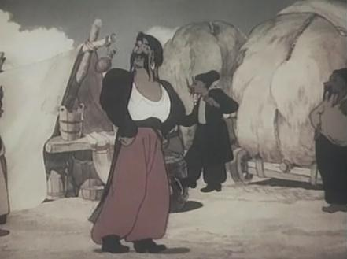
О чем сговорились новые приятели на ярмарке?
Не разлучаться и держать путь дальше вместе.

Slide 15
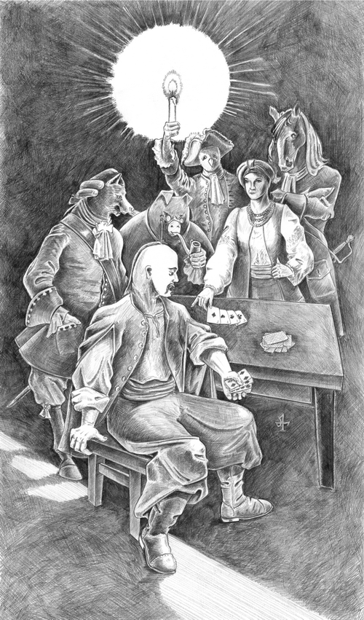
Как удалось деду выиграть у ведьм третью партию «в дурня»?
Перекрестил карты

Slide 16
Сколько стоило деду информация о том, где находится нечистая сила и кто указал путь?
5 золотых. Шинкарь.

Slide 17
Где очнулся дед после ночи в пекле?
На крыше своей хаты весь в крови

Slide 18
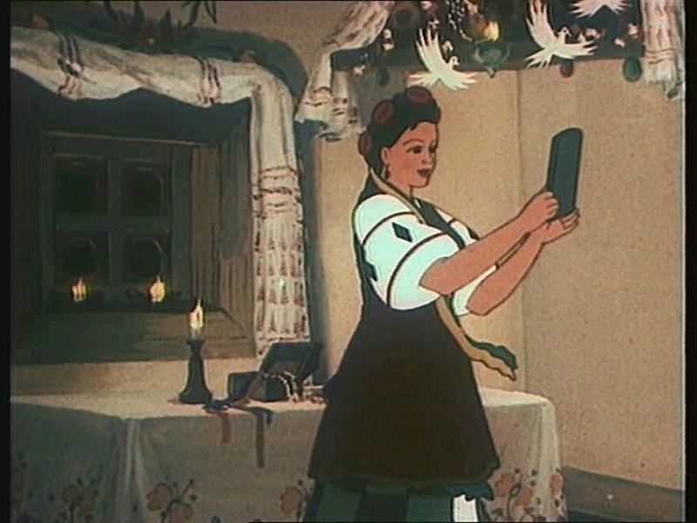
Имя дочери Чуба.
Оксана

Slide 19
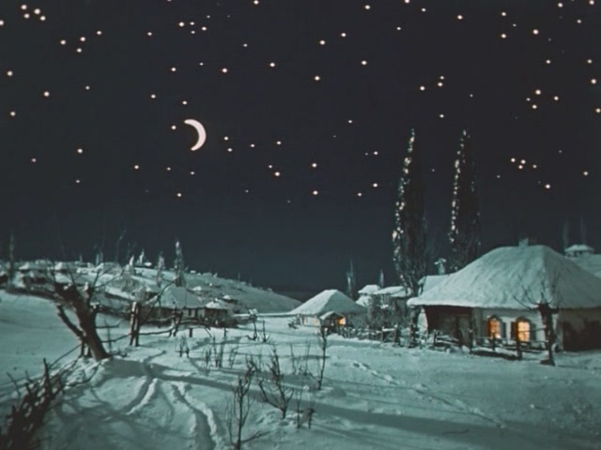
Что было похищено с неба в ночь перед Рождеством?
Месяц и звезды

Slide 20
Зачем пришел Вакула к Пацюку?
Вакула искал дорогу к нечистой силе

Slide 21
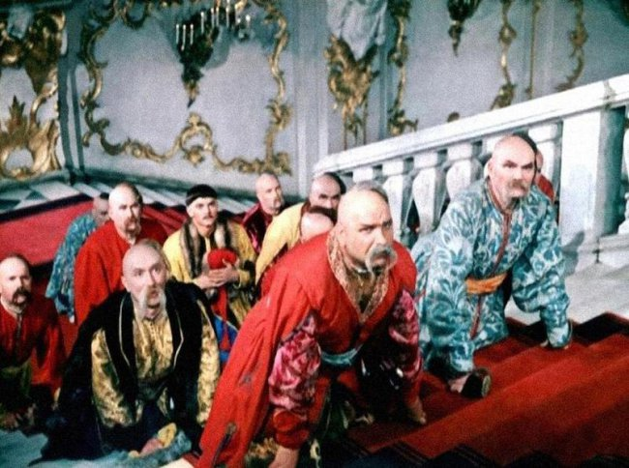
Где сидел черт на приеме у царицы?
В кармане Вакулы

Slide 22
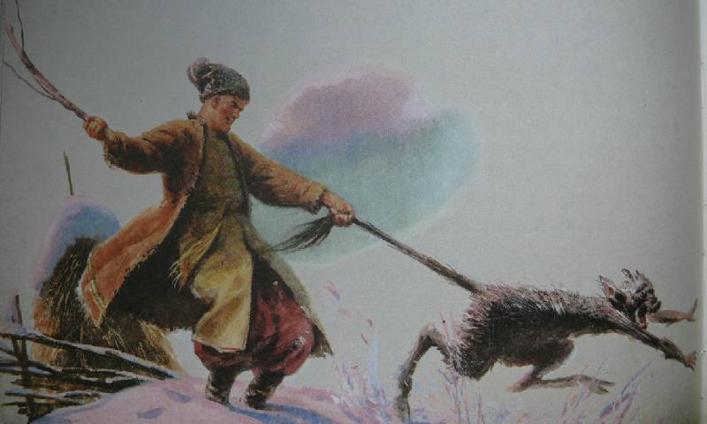
Какие чувства испытывал Вакула, когда поднялся в небо? Ответьте цитатой.
Сначала страшно показалось Вакуле…

Slide 23
Вставьте пропущенные слова
Вот извольте видеть: нас всех у отца было четверо. Я тогда был еще …… . Всего мне было лет одиннадцать: я помню, когда раз побежал было на …… и стал лаять по-собачьи, …… закричал на меня.
«Заколдованное место»
Дурень, четвереньках, батько

Slide 24
Вставьте пропущенные слова
Красные, как …… шаровары, … … жупан, яркий цветной пояс, при боку сабля и … … с медной цепочкою по самые пяты – запорожец да и только.
«Пропавшая грамота»
Жар, синий, люлька

Slide 25
Солнце убралось …… ; где-где горели вместо него …… полосы; по полю пестрели ……, что праздничные плахты …… молодиц.
Вставьте пропущенные слова
«Пропавшая грамота»
На отдых, красноватые, нивы, чернобровых.

Slide 26
Все было …… в вышине. Воздух в легком …… тумане был ……. Все было видно, и даже можно было заметить, как …… пронесся мимо их, сидя в ……, колдун.
Вставьте пропущенные слова
«Ночь перед Рождеством»
Светло, серебряном, прозрачен, вихрем, горшке

Slide 27
Все, видя кузнеца, на минуту останавливалось …… на него и потом снова неслось далее и продолжало свое; кузнец все ……; и вдруг заблестел пред ним …… весь в …….Черт, перелетев через ……, оборотился в …….
Вставьте пропущенные слова
Поглядеть, летел, Петербург, огне, шлагбаум, коня.

